Slide 1
Неделя
Путешествие в горы
МБДОУ «Детский сад №78 комбинированного вида с татарским языком воспитания и обучения» Авиастроительного района г.Казани
Тематическое проектирование в старшей группе
Музыкальный руководитель: Щукина Надежда Камиловна

Slide 2
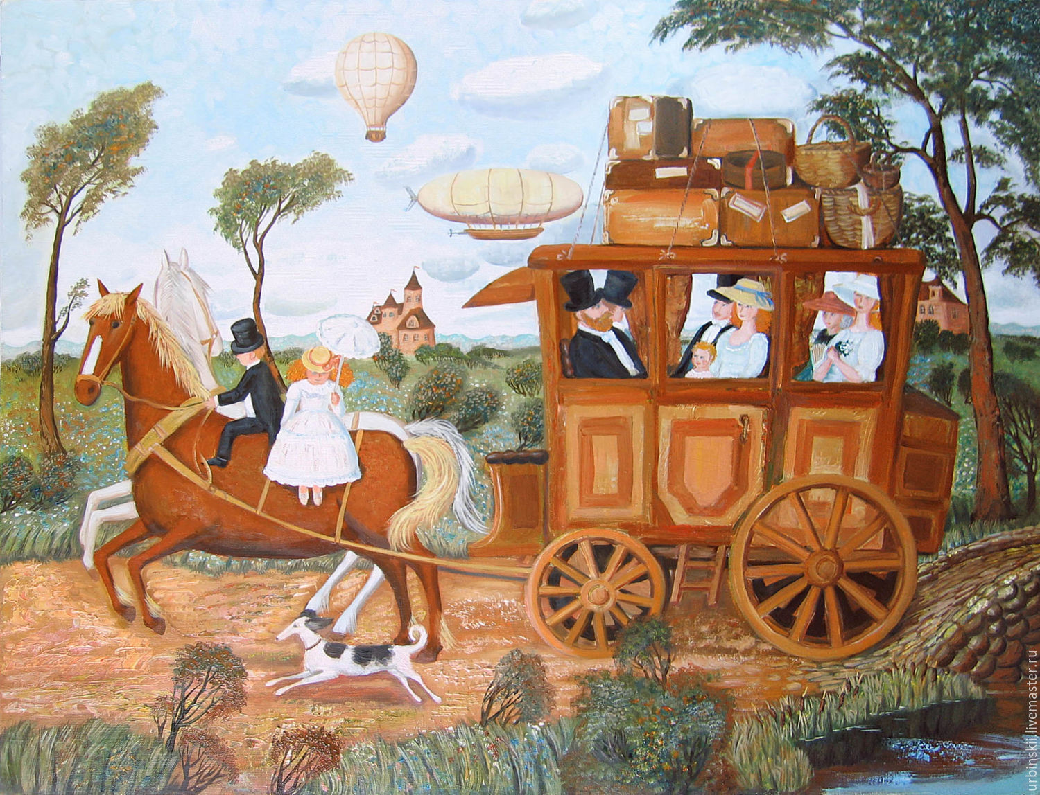
Работа в группе:
Рассматривание картины:
Цель: Развитие
диалогической речи.
Уточнение и расширение
словаря по теме.

Slide 3
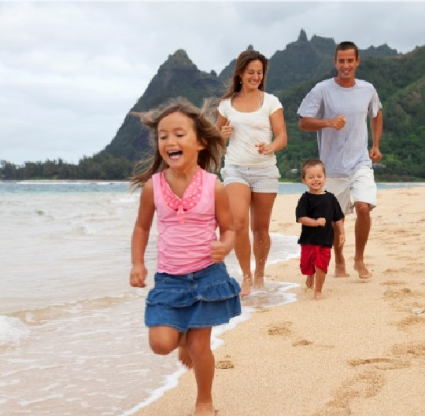
Работа с родителями: «Путешествие как форма семейного отдыха»
Цель: повышение уровня компетентности родителей в воспитании и развитии детей. Познакомить родителей с семейным туризмом, побуждать желание чаще ходить всей семьёй на прогулки в лес, к водоёму; знакомить детей с родным краем, оздоравливать детский организм. Учить познавать природу, любить, оберегать.
К.Д Ушинский писал: «Если человек не знает, что ему делать в часы досуга, то тогда портится у него и голова, и сердце, и нравственность».
Формирование семейных традиций в проведении свободного времени является залогом счастливой дружной семьи, в которой не остаётся места вредным привычкам и непониманию, отчуждённости, скуке. У ребенка, вырастающего на добрых традициях, постепенно формируется «образ семьи», которой он проносит через свою жизнь, и, став взрослым человеком, создаёт свою семью, основанную на любви, уважении друг к другу и совместных общих дел.

Slide 4
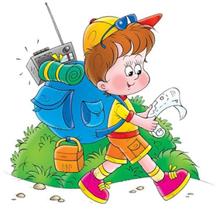
Беседа с детьми: «Знакомство с туризмом, и кто такие туристы»
Дети сидят за столиками перед каждым ребенком ложу картинки разных видов туризма.
Дорогие ребята мы сегодня с Вами будем знакомиться с туризмом, и кто такие туристы.
Рассмотрите внимательно картинки и ответе мне на вопрос.
Какие виды бывают туризма?
Дети отвечают (горный, велосипедный, пешеходный, велосипедный, водный)
Правильно, потому, что на картинках изображены туристы разных видов туризма.
А как вы думаете, кого можно назвать туристами?
Молодцы, туристами называют людей, которые любят ходить в походы.
А зачем люди ходят в походы? (ответы детей)
Туристы ходят в походы, чтобы узнать что-то новое, полюбоваться природой, стать сильными, смелыми, закаленными, выносливыми.
Посмотрите внимательно на картинки и ответьте мне.
Что у туристов весит за плечами?

Slide 5
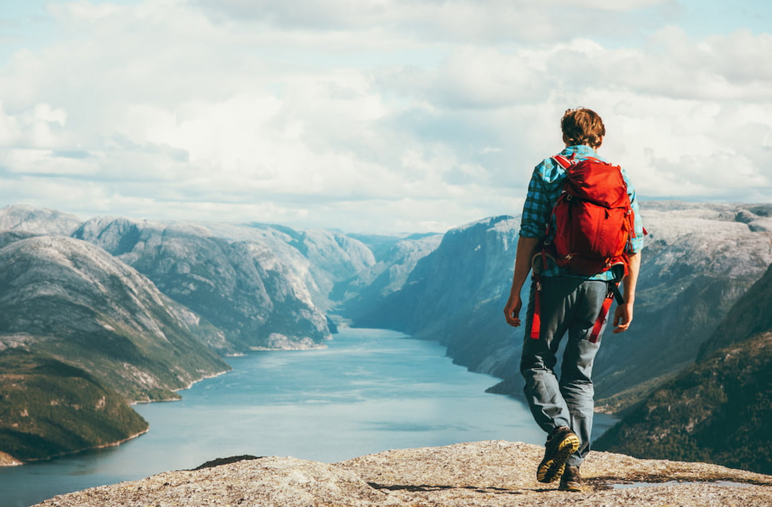
Молодцы! эти большие мешки называются рюкзаками.
Как вы думаете, что берут с собой туристы в поход?
Рассматриваем картинку с уложенным рюкзаком.
Туристы уходят в походы на несколько дней далеко от дома, и ночевать им приходится в лесу в горах. Для этого они берут с собой палатки — небольшие складывающиеся домики, спальные мешки, карту, чтобы не заблудиться. Рассматриваем содержимое рюкзака, , куда входит: палатка, спальный мешок, коврик, сменная одежда, сапоги резиновые, продукты, фляжка.
Скажите мне, зачем туристу сменная одежда, сапоги резиновые и фляжка?
Молодцы на случай непогоды. И в лесу, чтоб не укусила змея. А в фляжке питьевая вода.
Мы с вами уже знаем, что туристы ходят пешком. А как можно ещё передвигаться в походе? Рассмотрим внимательно картинки
Правильно, ещё можно передвигаться на велосипедах, на лыжах, лодках.

Slide 6
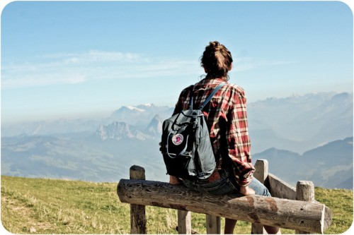
Туристы ходят не только в лес, но и в горы, поэтому существуют разные виды туризма: пешеходный, лыжный, велосипедный, горный. Вот видите, как много видов туризма существует. Туризм – это тоже спорт.
Поэтому рассмотрим наши картинки и расскажем, что одето на наших туристах?
Вот какие вы внимательны правильно, они все одеты в спортивные костюмы кроссовки и головные уборы обязательно.
Как вы думаете, что делают туристы
в походе?
И чтоб мне ответить на этот вопрос
послушайте стихотворение.
— Скажи, зачем спешишь турист,
Лесною раннею тропинкой?
— Послушать соловьиный свист,
Взглянуть на бриллиант-росинку.
— Скажи, зачем идёшь, турист,
Из дома ты в края иные?
— Весны увидеть первый лист,
Вдохнуть все запахи лесные
И продолжал поэт-турист
Своё возвышенное слово!
— Как мир хорош! Как воздух чист!
Как не влюбиться в жизнь тут снова!

Slide 7
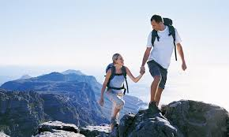
Туристы знакомятся с достопримечательностями родного края, охраняют природу,
проводят соревнования, готовят еду, поют песни у костра и т. д.
— А какие правила должен выполнять турист в походе по лесу.
Турист должен знать Дети отвечают
Природу надо - Уважать!
Лесных зверей - Не обижать!
Всякую букашку - Надо любить!
А деревья нельзя - Рубить! Все живое надо - Охранять!
Цветов и ягод много - Не рвать!

Slide 8
Сюжетно-ролевая игра:
«Дом, семья»
Задачи: Побуждать детей творчески воспроизводить в играх быт семьи. Совершенствовать умение самостоятельно создавать для задуманного сюжета игровую обстановку. Раскрывать нравственную сущность деятельности взрослых людей: ответственное отношение к своим обязанностям, взаимопомощь и коллективный характер труда.
Игровые действия: Игровые проблемные ситуации: «Когда мамы и папы нет дома» (забота о младших, выполнение посильной домашней работы), «Мы готовимся к празднику» (совместные дела с семьей), «Встречаем гостей» (правила приема гостей, поведение в гостях), «Наш выходной день», «Прогулка в лес», «Семейный обед» и др. Вносить в игру элементы труда: стирка кукольного белья, починка одежды, уборка помещения. По ходу игры подбирать, менять игрушки, предметы, конструировать игровую обстановку с помощью игровых модулей, использовать собственные самоделки, применять природный материал.
Игровой материал: предметы домашнего обихода, куклы.

Slide 9
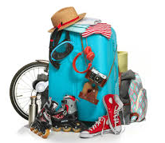
Чтение стихотворения: С. Михалков
Собираемся в поход,
С нами дедушка идет.
Он спортсмен отважный,
Поможет и подскажет.
- Что же взять с собой в поход?
- Слушайте сюда, народ:
Котелок, рюкзак, палатка -
И будет все в прядке.
В рюкзак мы сложим вещи:
Два пледа, свитера,
Носки, штаны, рубашки
И спички для костра.

Slide 10
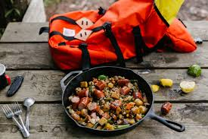
Положим еще миски
И кружки для воды,
И соль мы не забудем,
И вкусненькой еды.
В походе ведь все вкусно:
Картошка из костра,
Сардиночка из банки,
Коль свежая она.
А хлеб посыпать солью…
И свежий огурец…
Потом лучком закусим -
И сыты наконец.

Slide 11
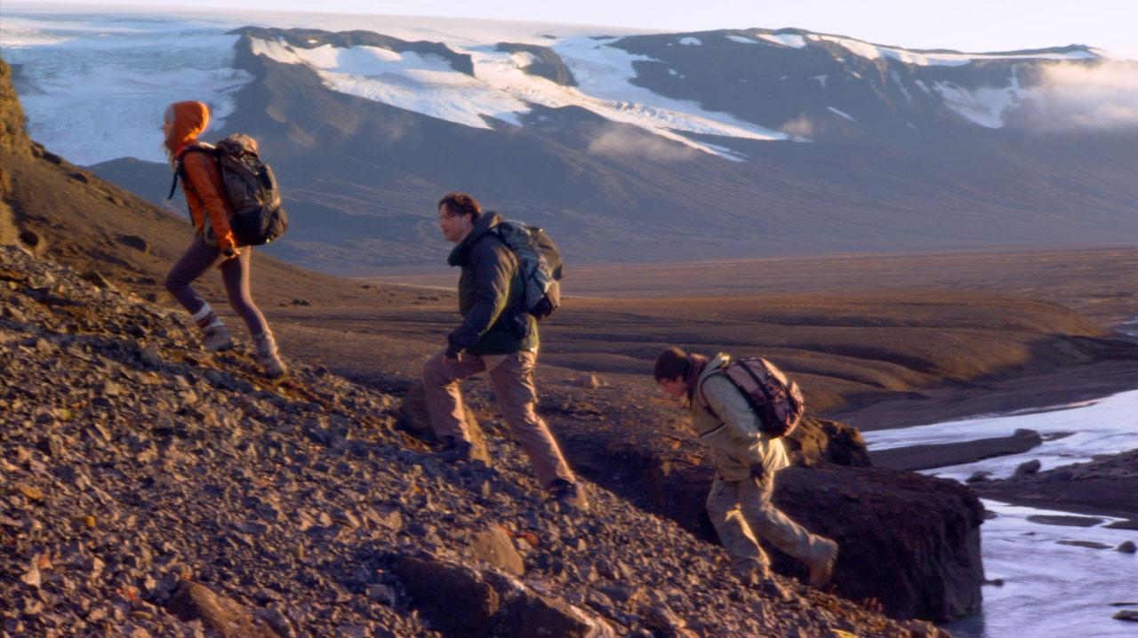
Возьмем с собой мы котелок
И сварим в нем кулеш -
Такого угощения
В квартире ты не съешь.
И вот мы всё собрали
И вышли со двора.
И до угла за нами
Бежала детвора.
Мы вышли за околицу
И поле перешли.
Уверенной походкою
Мы километр прошли.

Slide 12
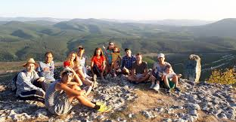
Потом мы стали отставать -
Ведь мы же новички.
И пятки розовые нам
Натерли башмачки.
- Привал! - сказал наш дедушка.
Мы сели отдохнуть,
Чтоб бодрыми, веселыми
Продолжить дальше путь.
Нас спас рюкзак:
Там кеды были,
С собой их взять
Мы не забыли

Slide 13
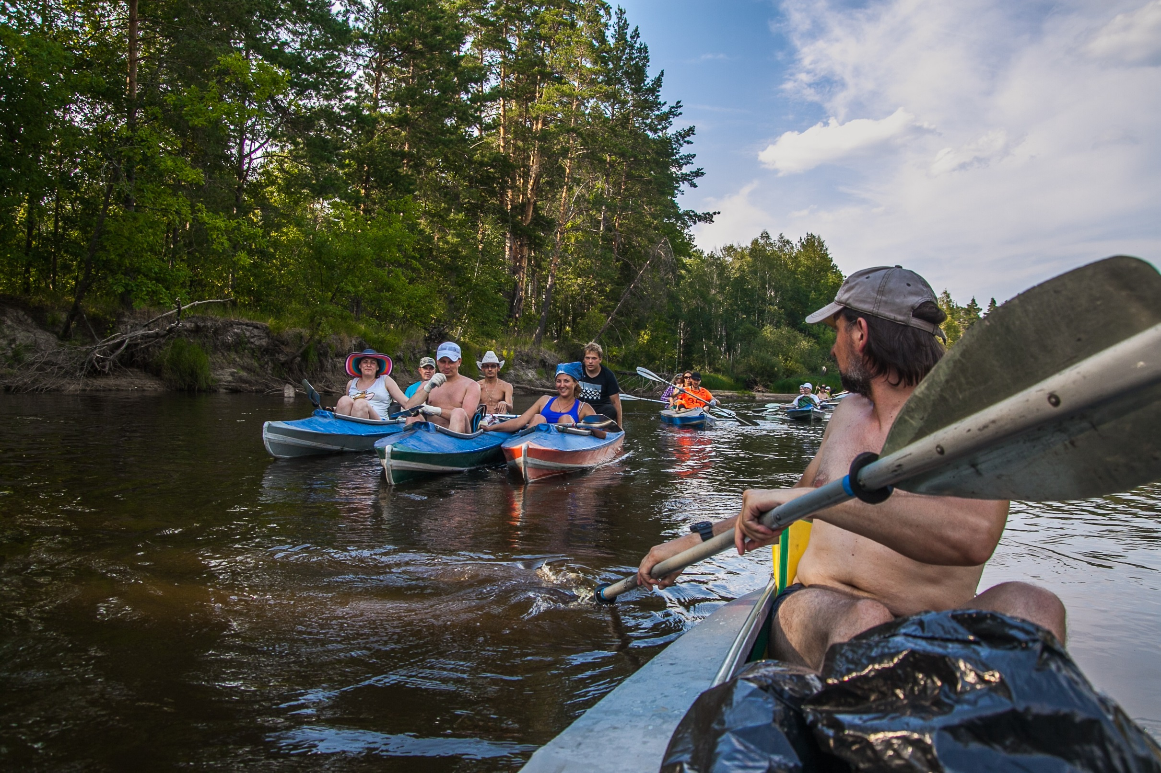
А в кедах легче нам идти
С веселой песней по пути.
Мы забрались на гору высокую,
Переплыли мы речку широкую,
По тропинке лесной мы прошли.
И корзину малины нашли.
Научились мы плавать, нырять
И зверей по следам узнавать.
Мы узнали, где север, где юг -
Научил нас всему старший друг.

Slide 14
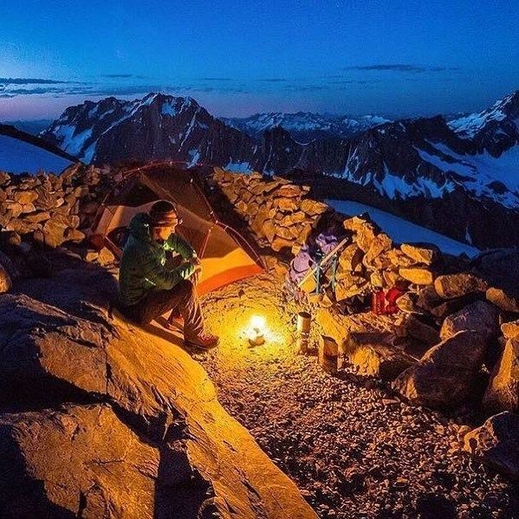
И вот мы забрались в палатку -
Маленький домик наш.
А дедушка днем научил нас
Из веток строить шалаш!
Дед пахнет дымом от костра
И веточкой сосны,
И мы в палатке до утра
Смешные видим сны.
А утром ранним мы проснулись
И встретили рассвет.
Мы солнцу вместе улыбнулись
И крикнули: - Привет!
Весь день мы наслаждались
И солнцем, и рекой…
А вечером, довольные,
Вернулись мы домой.

Slide 15
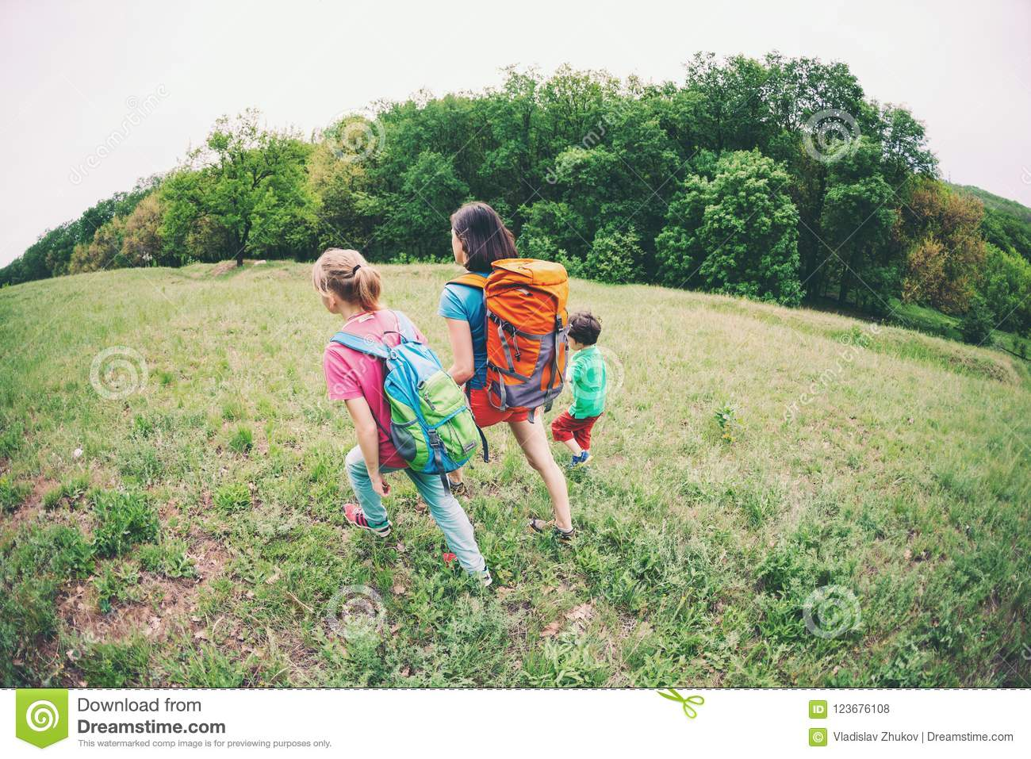
Дети садятся по кругу. Имитируют исполнение песен под гитару. Водят хороводы вокруг костра
Интеграция областей: речевое развитие, художественно-эстетическое развитие, физическое развитие, социально-коммуникативное развитие.
Тема:
Цель: расширять представления детей о животном мире нашей Земли

